Slide 1
সবাইকে শুভেচ্ছা

Slide 2
পরিচিতি
শ্রেণীঃ সপ্তম
বিষয়ঃ বাংলাদেশ ও বিশ্বপরিচয়
অধ্যায়ঃ চতুর্থ, পাঠ-২
বাংলাদেশের শিল্প
মোঃ এস্কেন্দার আলী
সহকারী শিক্ষক (কম্পিউটার)
সতীহাট কে, টি উচ্চ বিদ্যালয় ও কলেজ,
মান্দা, নওগাঁ।
মোবাঃ ০১৭১-৭৯২৯৩৪
ই-মেইলঃ alimandabd@gmail.com
ফেসবুকঃ alimandabd@gmail.com
শিক্ষক বাতায়ন লিংকঃ
https://www.teachers.gov.bd/profile/alimandabd
পাঠের বিষয়বস্তু

Slide 3
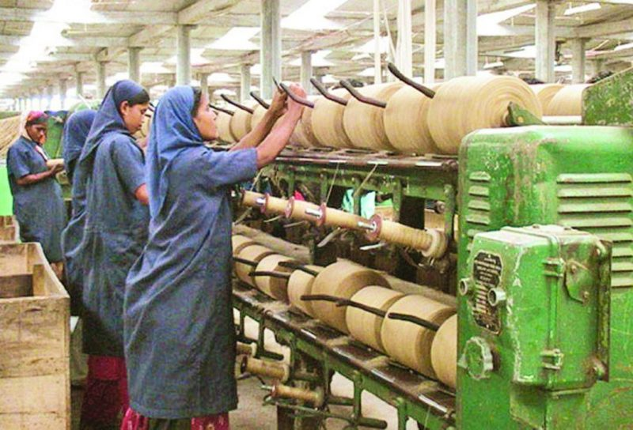
চিত্রগুলো লক্ষ্য করে উত্তর দাও
পাট বা সুতা শিল্প

Slide 4
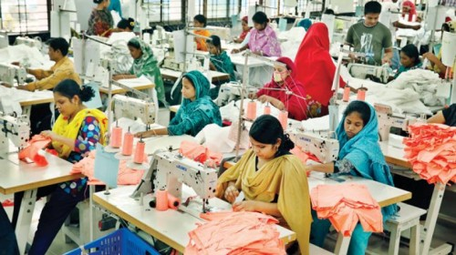
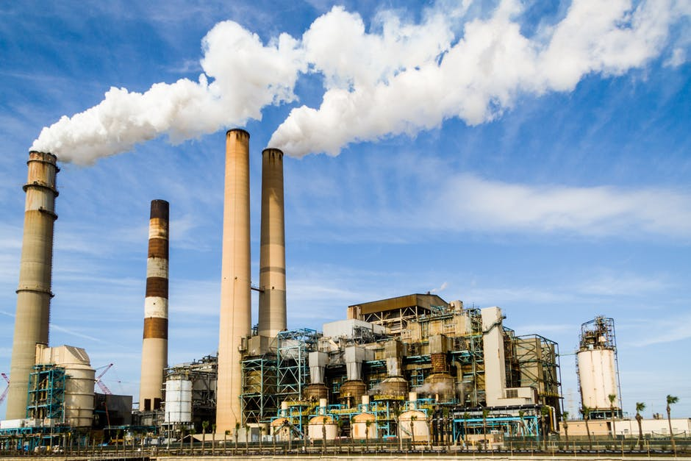
গার্মেন্টস শিল্প
বৃহৎ শিল্প

Slide 5
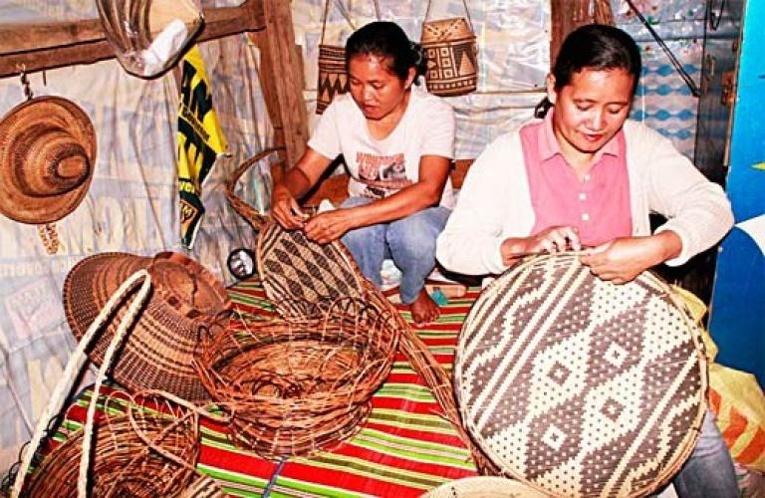
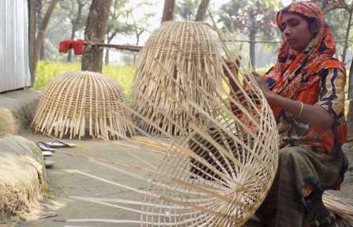
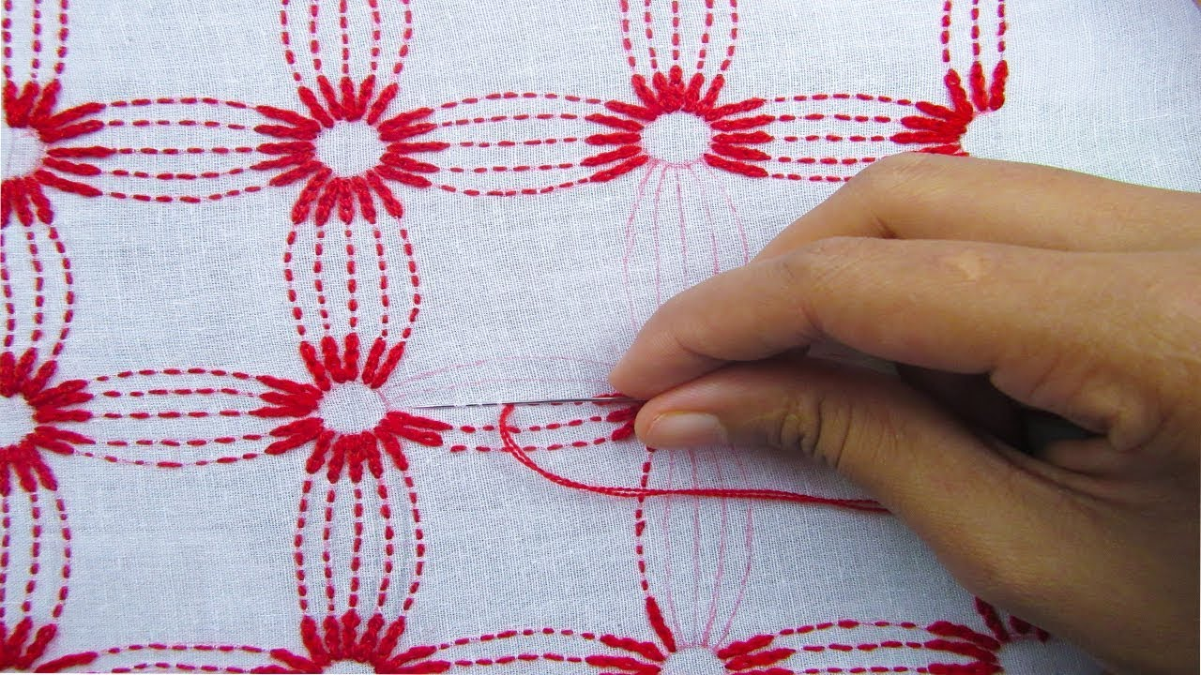
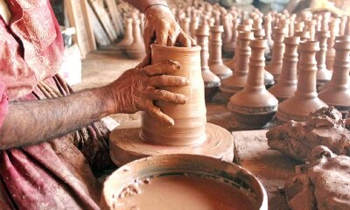
আজকের পাঠ বাংলাদেশের শিল্প

Slide 6
শিখনফল
এই পাঠ শেষে শিক্ষার্থীরা-
শিল্প কী তা বলতে পারবে ।
বাংলাদেশে অবস্থিত শিল্প প্রতিষ্ঠান গুলোর প্রকারভেদ লিখতে পারবে ।

Slide 7
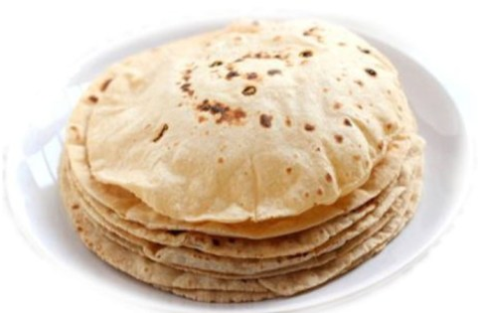
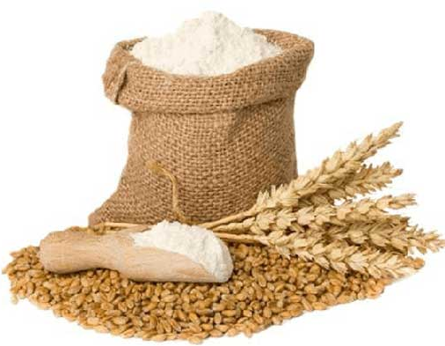
ছবিতে কী বুঝতে পারছ?
ভিডিওটি দেখ
গম থেকে আটা,
আটা থেকে রুটি তৈরির প্রক্রিয়াটিই শিল্প।

Slide 8
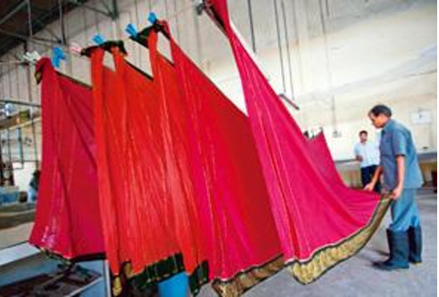
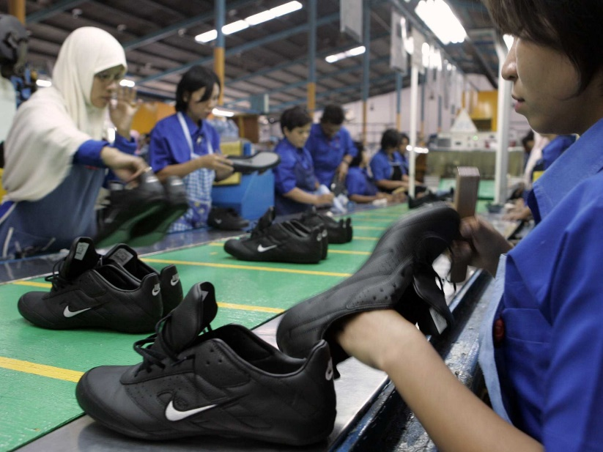
ছবি দেখে বল বাংলাদেশে কয় ধরনের শিল্প প্রতিষ্ঠান থাকতে পারে?

Slide 9
বাংলাদেশের শিল্প প্রতিষ্ঠান
বৃহৎ শিল্প
মাঝারি শিল্প
ক্ষুদ্র শিল্প
কুটির শিল্প
মূল্ধন, উৎপাদনের পরিমাণ ও কর্মীর বিচারে বাংলাদেশের
শিল্প প্রতিষ্ঠান

Slide 10
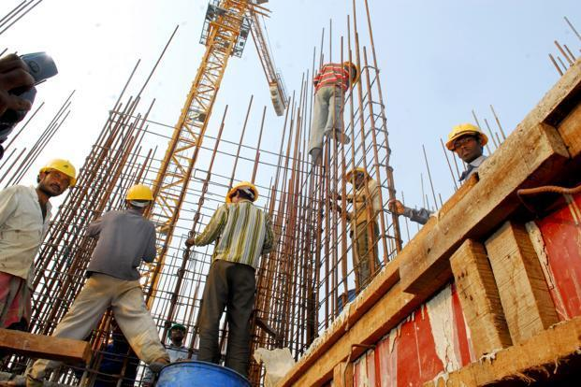
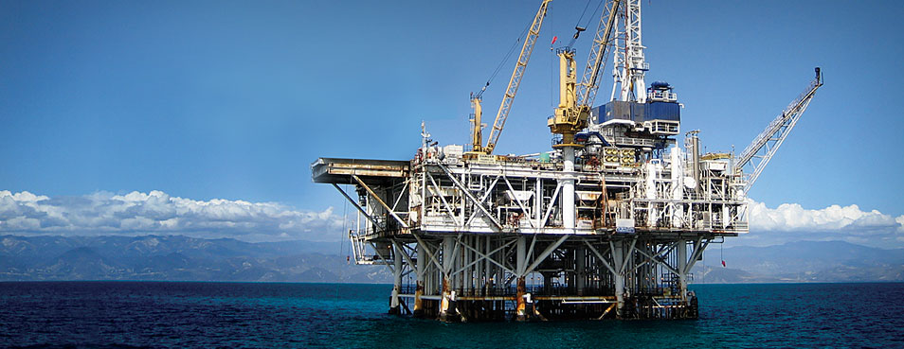
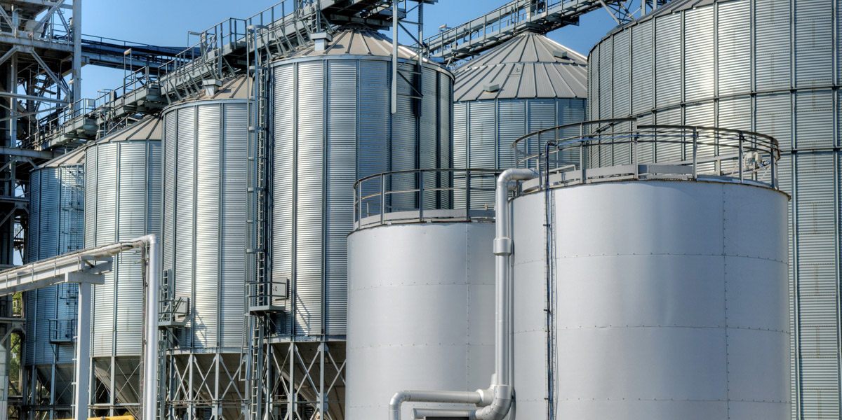
বৃহৎ শিল্প
এবার আমরা এসব
শিল্প সম্পর্কে জানি
এই শিল্পে প্রচুর মূ্লধন, অধিক কারিগর ও অভিজ্ঞ ব্যবস্থাপকের প্রয়োজন হয়।

Slide 11
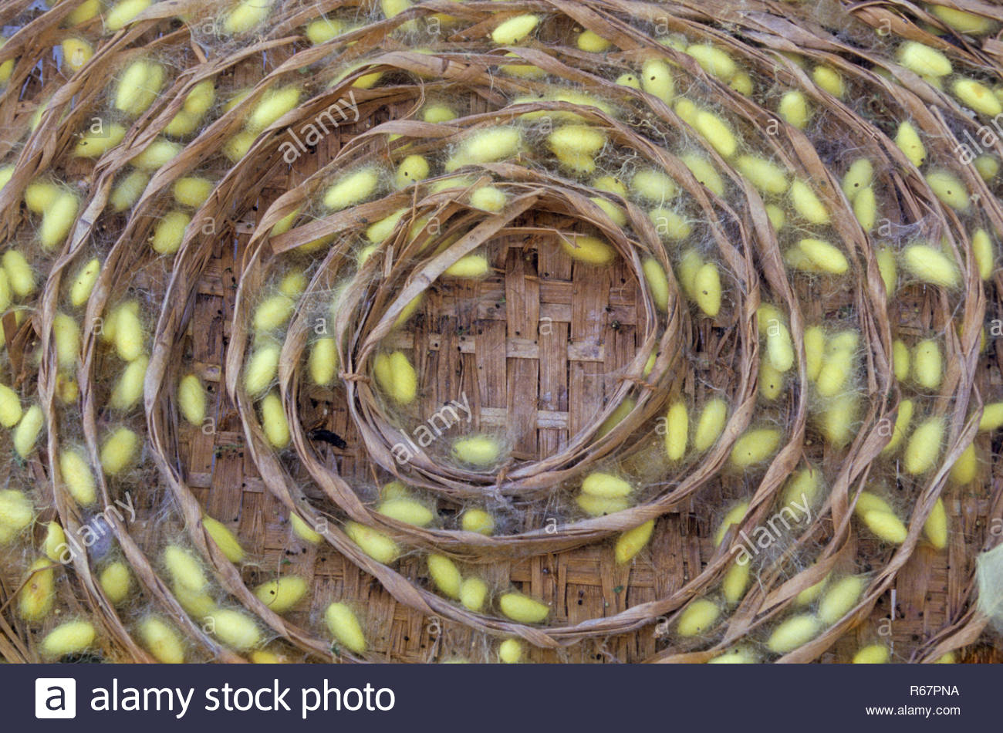
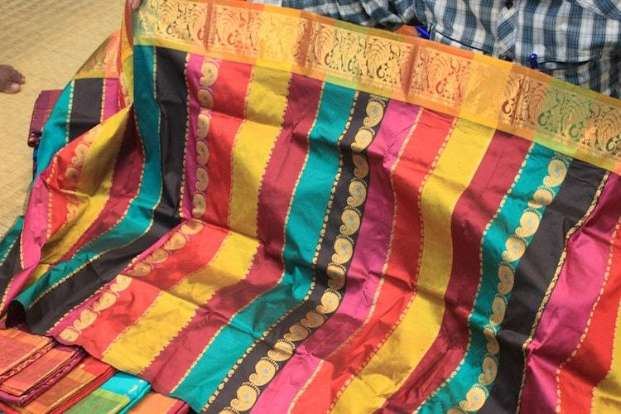
মাঝারি শিল্প
দেড় কোটি টাকার বেশি মূ্লধনের প্রয়োজন হয়।

Slide 12
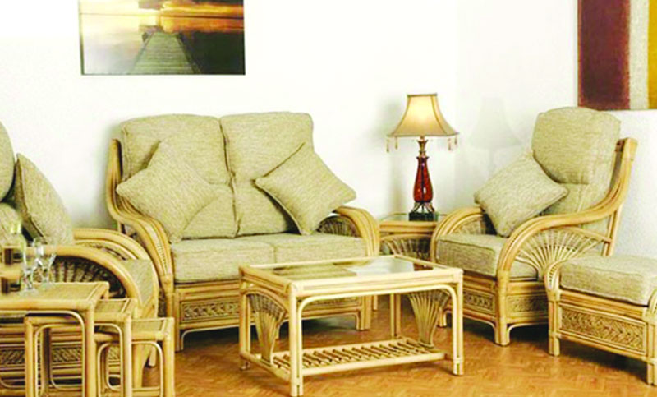
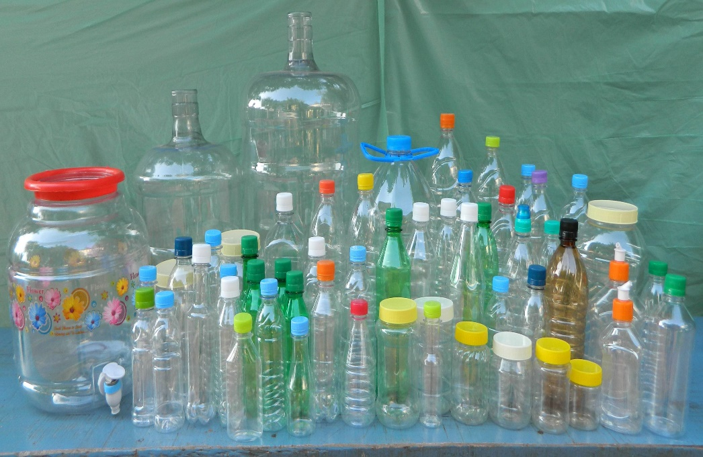
ক্ষুদ্র শিল্প
দেড় কোটি টাকার কম মূ্লধনের প্রয়োজন হয়।

Slide 13
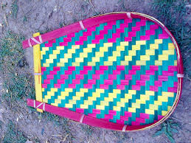
কুটির শিল্প
এই শিল্পে উৎপাদন ও বিপণনের কাজটি মালিক নিজে বা তার পরিবারের সদস্যরাই করে থাকে। মূলধন কম লাগে।

Slide 14
একক কাজ
বৃহৎ ও ক্ষুদ্র শিল্পের ৫টি করে নাম লিখ?

Slide 15
দলীয় কাজ
মাঝারি শিল্প ও কুঠির শিল্প চিহ্নিতকরনের ৪ উপায় লিখ?

Slide 16
মূল্যায়ন
নিচের উদ্দীপকটি পড়ে ১ নং প্রশ্নের উত্তর দাও;
রাজন সাহেব ৩০ লাখ টাকার একটি কারখানা স্থাপন করেন। সেখানে ১৫০ জন শ্রমিক কাজ করে।
১। রাজন সাহেবের কারখানাটি কোন শিল্পের অন্তর্গত?
ক) কুটির শিল্প খ) মাঝারি শিল্প
গ) ক্ষুদ্র শিল্প ঘ) বৃহৎ শিল্প
উত্তর- (গ)

Slide 17
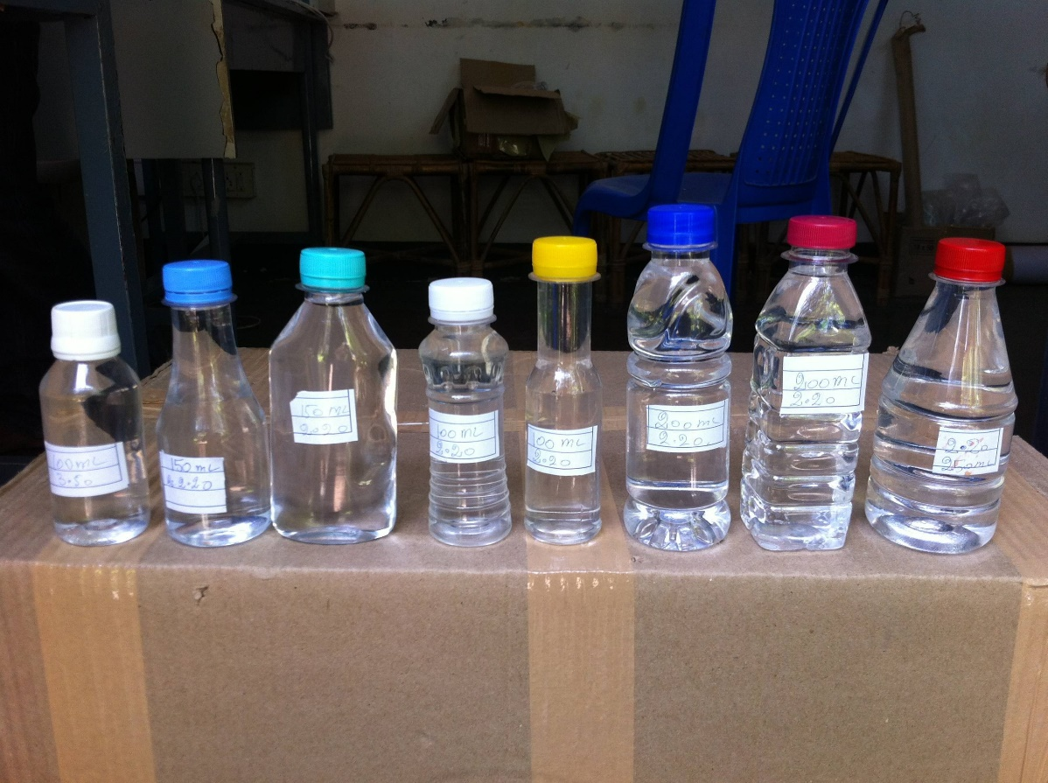
মূল্যায়ন
ক্ষুদ্র শিল্প

Slide 18
বাড়ির কাজ
তোমার এলাকায় কি কি শিল্প প্রতিষ্ঠান রয়েছে তার শ্রেণিবিভাগ তৈরি কর?

Slide 19
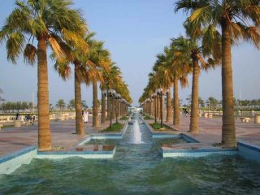
ধন্যবাদ

